Slide 1
Análsis Actividad 1
Andrea Reyes
Anesveth A. Maatens
Marlon Tzorin
Luis Pedro Zenteno

Slide 2
Identificación de variables
10 preguntas (cada una pónderada de 1-4 puntos)
Calificación: sumatoria de puntaje de las 10 preguntas
Mínimo: 0 puntos
Máximo: 40 puntos
Género:
1: Se asume como másculino
2: Se asume como femenino
3: Se asume como indefinido
Edad: La edad de la persona que hizo el examen
Mínimo: 14 años
Máximo: 85 años

Slide 3
Identificación de datos faltantes
Existen datos faltantes en el género (13)
Se identificaron como 0
Existen datos faltantes en la edad (1)
Se identificaron como 999

Slide 4
Identificación de datos atípicos
Se encontraron datos atípicos en la edad, dado que existe un rango muy extenso de edad que abarca de 14-999

Slide 5
Limpieza de datos
La limpieza de datos se realizó en la variable de edad.

Slide 6
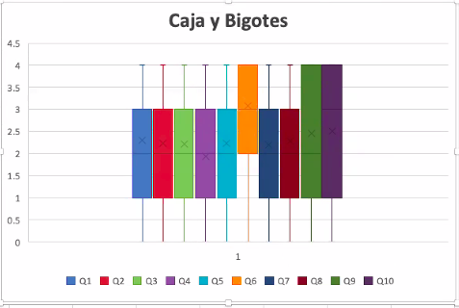
Análisis Univariado

Slide 7
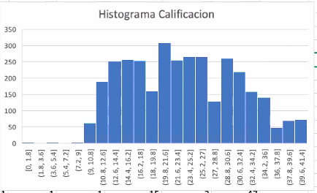
Análisis Multivariado

